Slide 1











Môn Tiếng Việt
Lớp : 1
TIẾNG VIỆT

Slide 2








Bài 33: en ên in un
Trang 78 - 79

Slide 3



Tiết 1

Slide 4

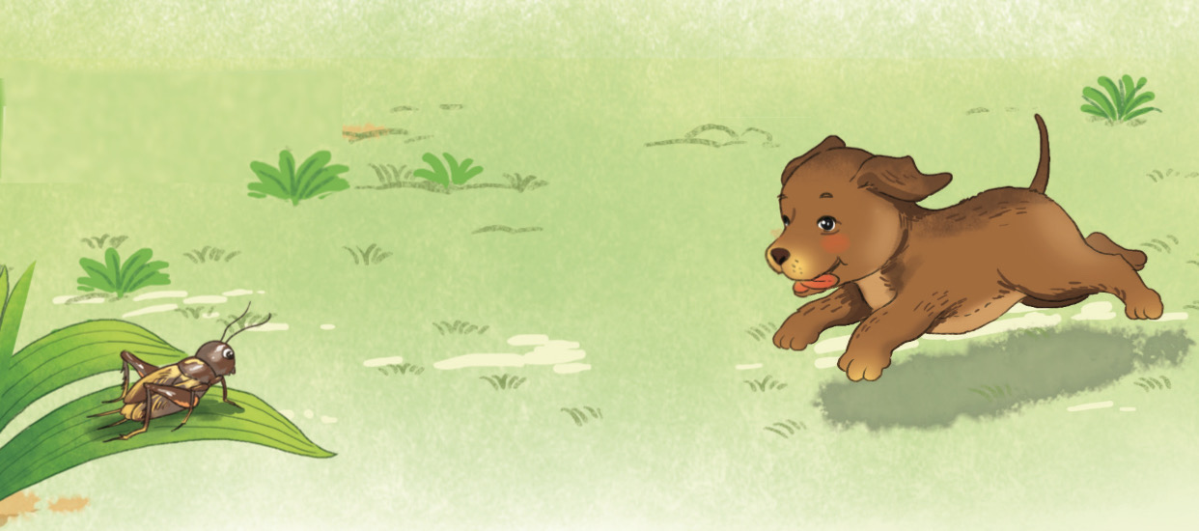
Cún con nhìn thấy dế mèn trên tàu lá.
un
in
en
ên

Slide 5
en
n
ên
n
in
n
un
n

Slide 6


en
Notes:
So sánh điểm giống và khác nhau giữa các vần

Slide 7
ên
Notes:
Design by: Hương Thảo

Slide 8
in
Notes:
Design by: Hương Thảo

Slide 9
un
Notes:
Design by: Hương Thảo

Slide 10

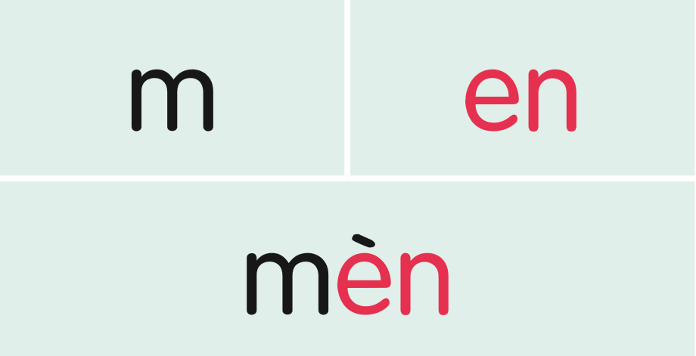
Khen
m
en
mèn
khèn
sen
nến
khèn sen nến nghển
nghển
cún
chín mịn cún vun
chín
mịn
vun

Slide 11




Slide 12
en ên in un
khèn sen nến nghển
chín mịn cún vun
ngọn nến đèn pin cún con

Slide 13
Viết bảng
Notes:
13

Slide 14
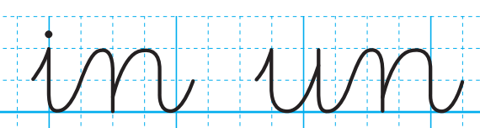


Slide 15
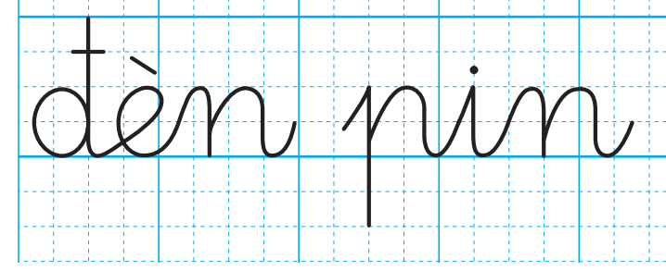

Slide 16
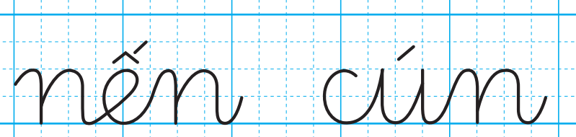

Slide 18
Tiết 2

Slide 19
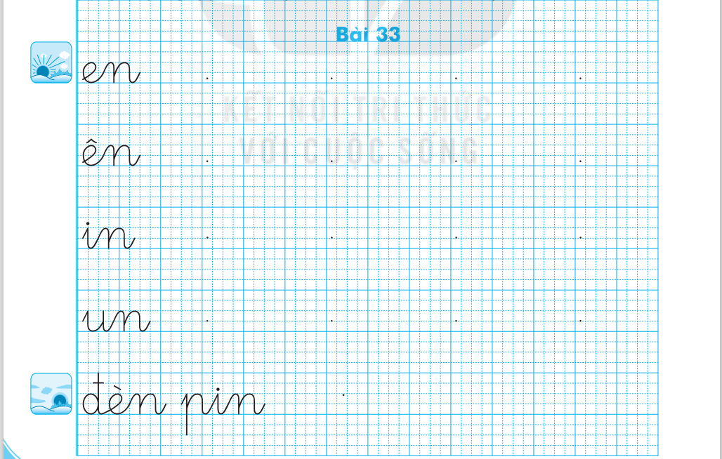

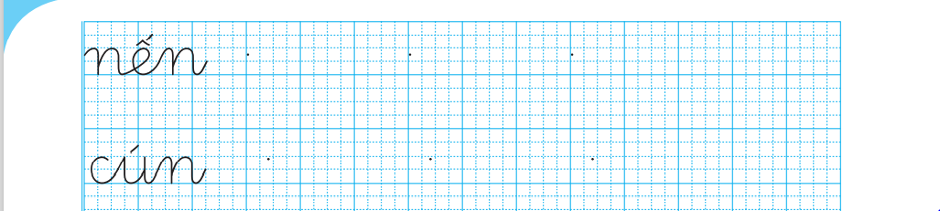
3
Tập viết

Slide 20

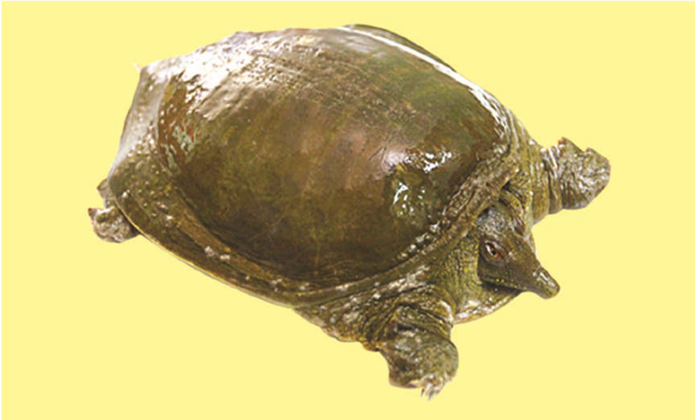
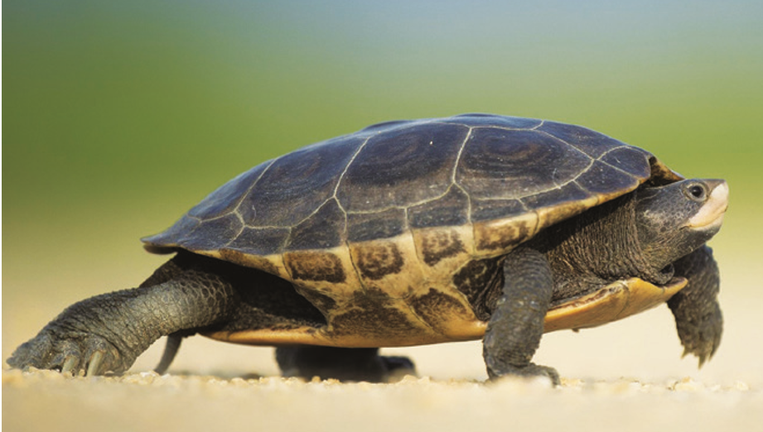
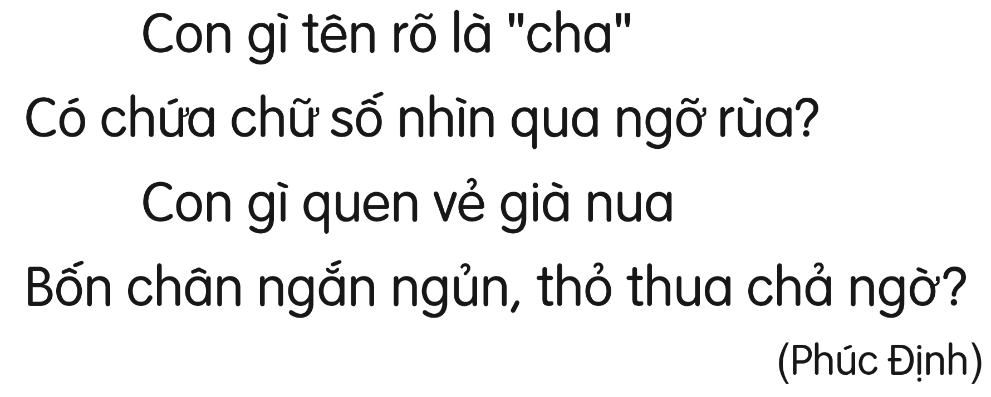

Slide 21
1
2
3
4

Slide 22
1. Trong một câu chuyện, con vật nào chậm chạp nhưng khi chạy thi với thỏ thì đã thắng?
2. Con rùa có dáng vẻ thế nào?
3. Con vật nào nhìn qua rất giống con rùa?
4.. Vì sao tên gọi của con vật trong câu đố có nghĩa là cha?
con ba ba
5. Vì sao tên con vật này có chứa chữ số?

Slide 23

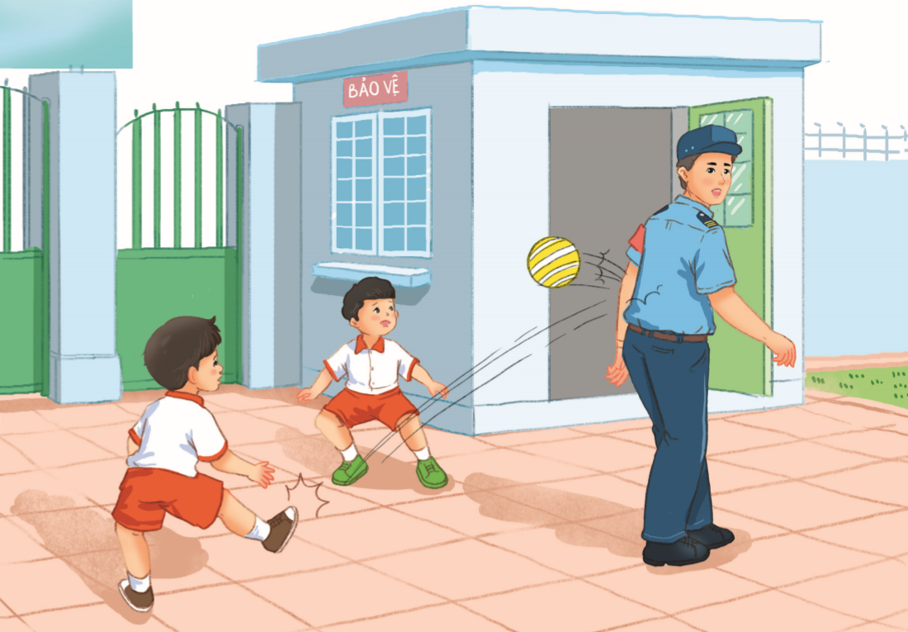
Xin lỗi

Slide 24

Củng cố bài học

